Slide 1
Proyecto de Bases de Datos
APP PARA RESOLVER LOS NIVELES DE ESTRÉS DE LOS ESTUDIANTES DE LA ESPOL
Definiendo los requerimientos

Slide 2
Integrantes
Jorge Marcelo Lucas Benavides
Yanaleen Britney Pluas Macias

Slide 3
Requerimientos
My Sql
Visual Basic(aplicacion)
Encuestas sobre niveles de estres(google encuestas)
Establecer preguntas
Establecer un horario establecido
Niveles de grados de cada estudiante
Entidades requeridas
Estudiante
Profesores
Doctores
Materias <- carga horaria, carga extracurricular
aula
animo

Slide 4
Requerimientos
Los doctores de Espol desean saber los estados de animo de cada estudiante por nivel
Los estudiantes desean saber como disminuir sus niveles de estres por medio de guias
Los profesores desean saber como aumentar la produccion academica en sus estudiantes
Los estudiantes desean saber como administrar las distancias de aulas consecutivas

Slide 5
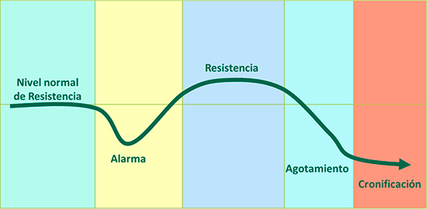


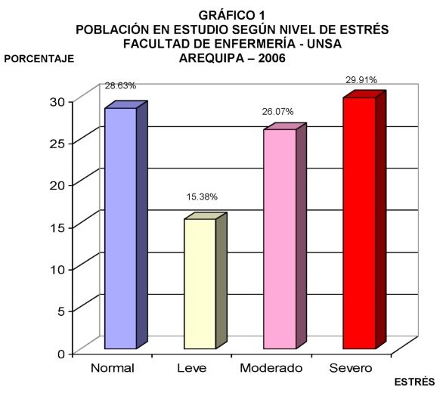
Requerimientos

